Slide 1
GGY 122
Matematik II
(2-2)4
Dr. Öğr. Üyesi İbrahim ERDAL
Ankara Üniversitesi UBF Gayrimenkul Geliştirme ve Yönetimi Bölümü

Slide 2
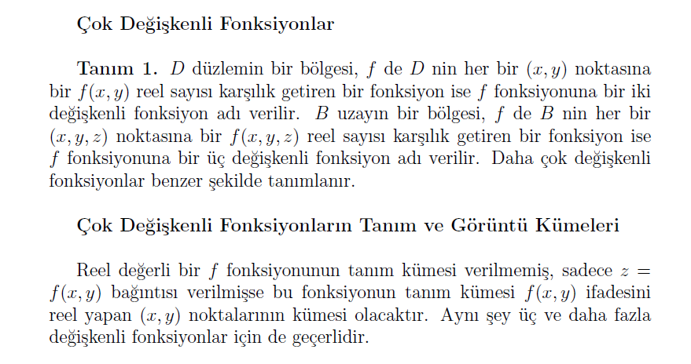
Çok Değişkenli Fonksiyonlar

Slide 3
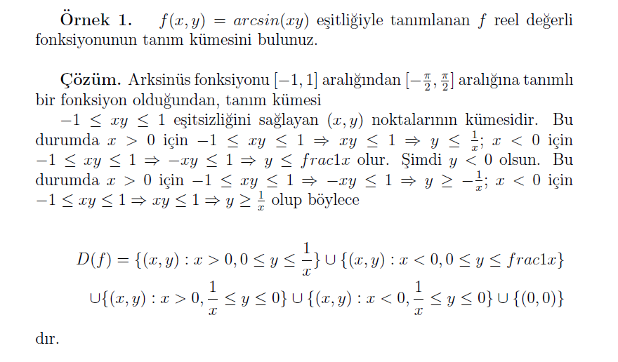
Çok Değişkenli Fonksiyonlar

Slide 4
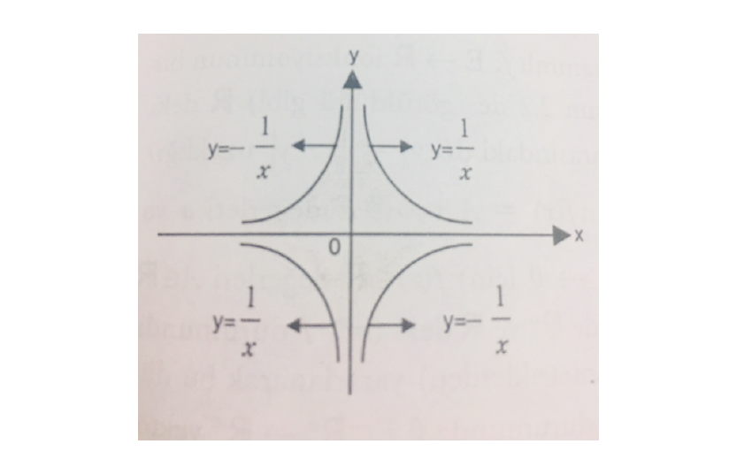
Çok Değişkenli Fonksiyonlar

Slide 5
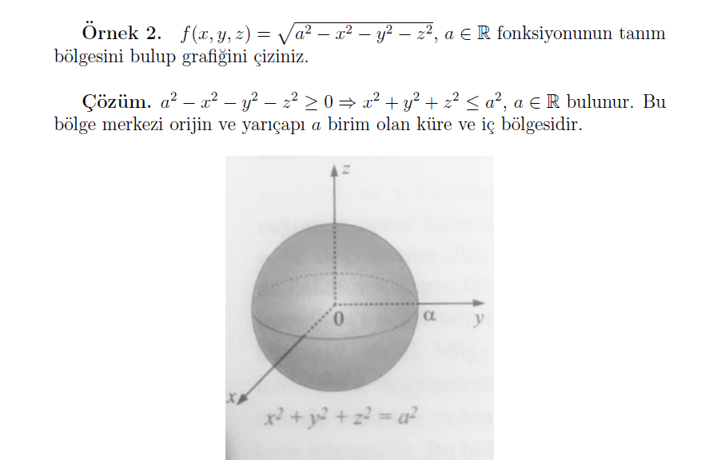
Çok Değişkenli Fonksiyonlar

Slide 6
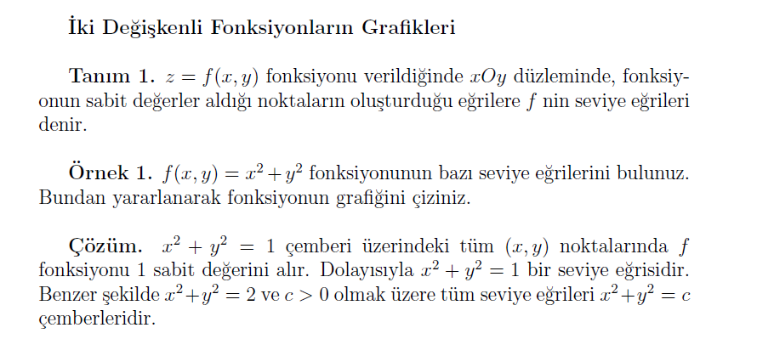
Çok Değişkenli Fonksiyonlar

Slide 7
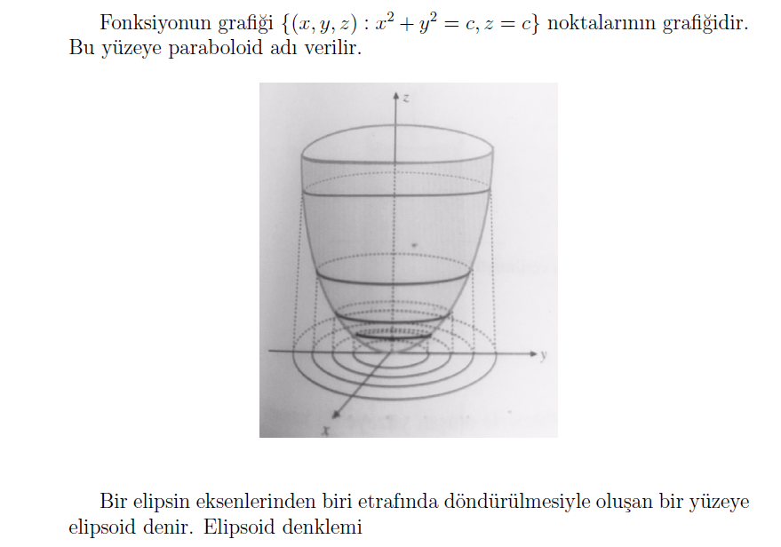
Çok Değişkenli Fonksiyonlar

Slide 8
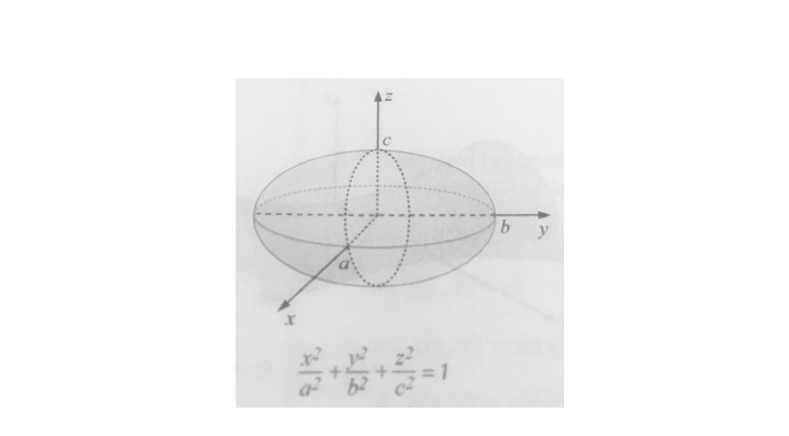
Çok Değişkenli Fonksiyonlar

Slide 9
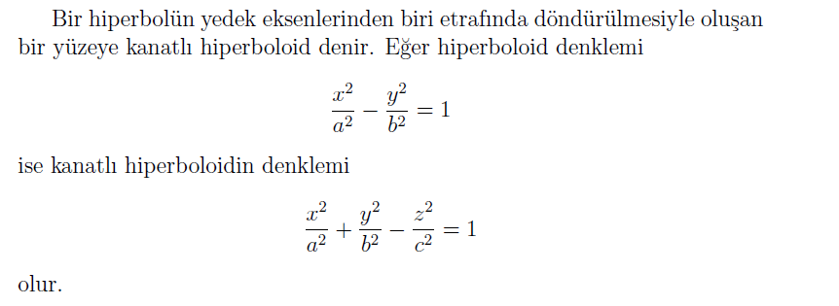
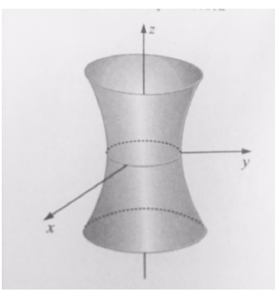
Çok Değişkenli Fonksiyonlar

Slide 10
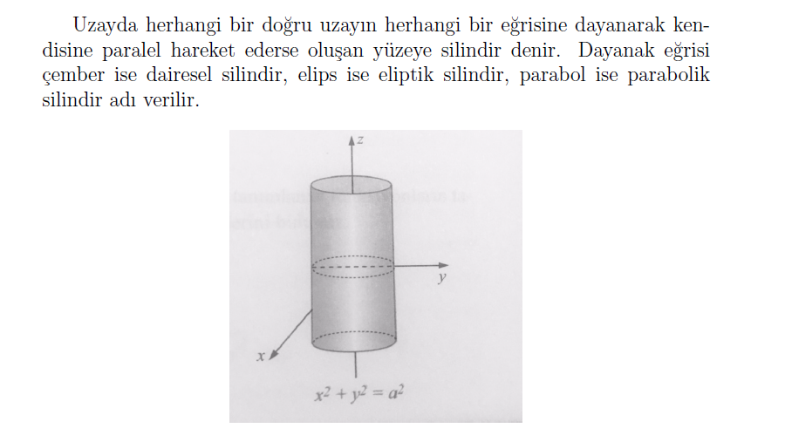
Çok Değişkenli Fonksiyonlar

Slide 11
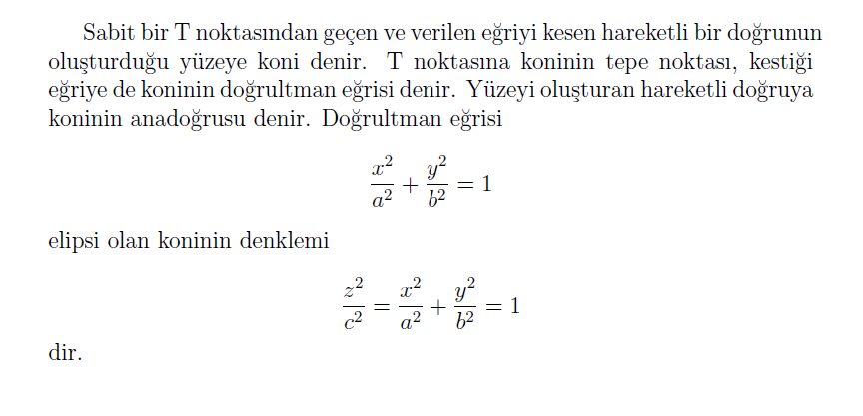
Çok Değişkenli Fonksiyonlar

Slide 12
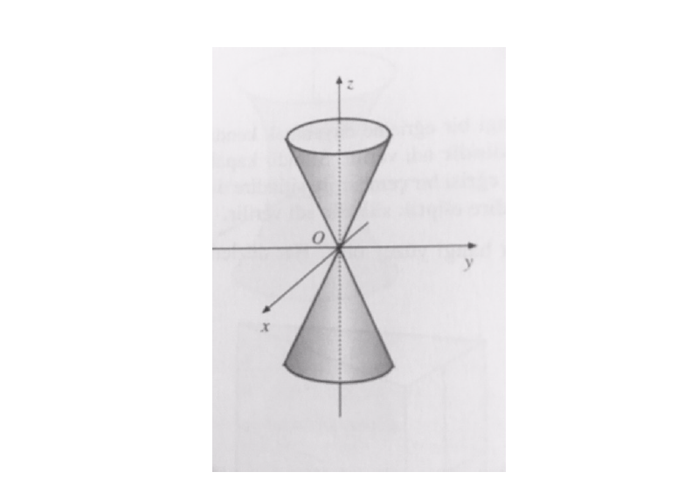
Çok Değişkenli Fonksiyonlar

Slide 13
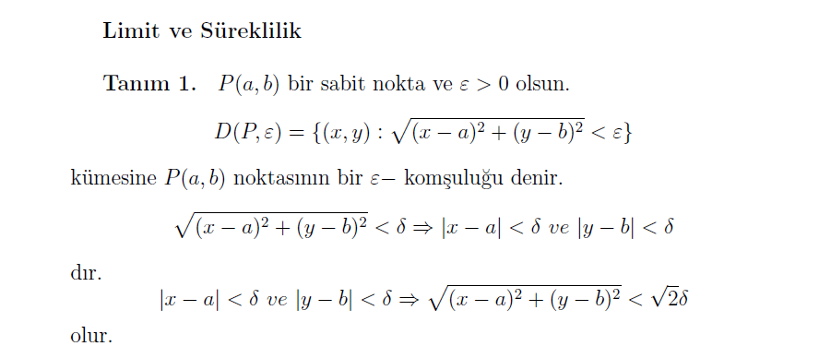
Limit ve Süreklilik

Slide 14
Limit ve Süreklilik

Slide 15
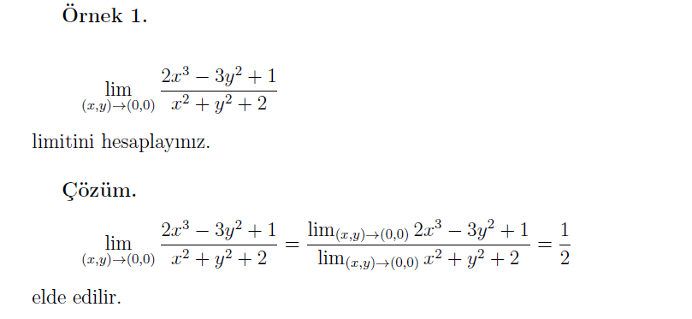
Limit ve Süreklilik

Slide 16
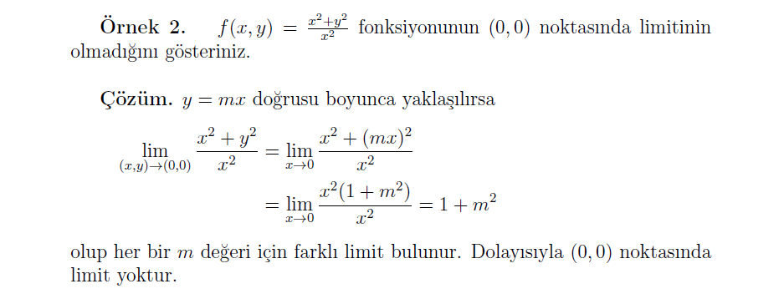
Limit ve Süreklilik

Slide 17
Limit ve Süreklilik

Slide 18
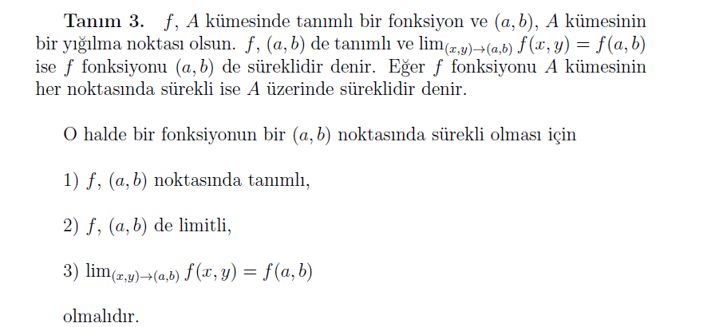
Limit ve Süreklilik

Slide 19
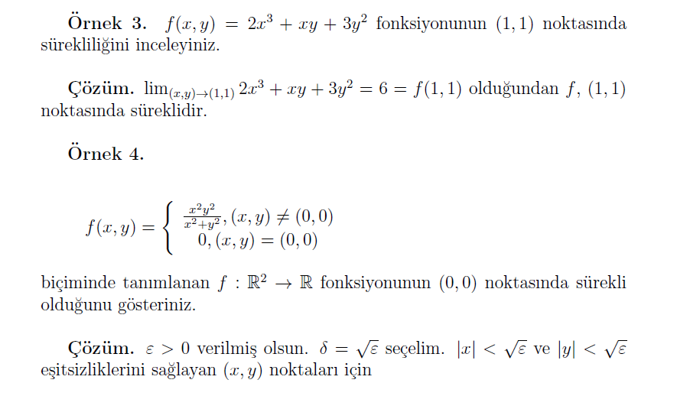
Limit ve Süreklilik

Slide 20
Limit ve Süreklilik

